Slide 1
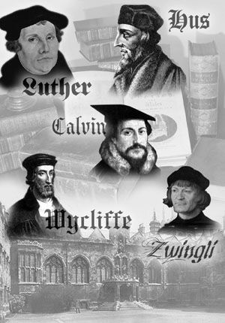
Начало Реформации
в Европе
§ 11
Новая история 7 класс

Slide 2
План:
Понятие «Реформация»
Причины религиозной революции
Германия – родина Реформации
Мартин Лютер и его учение
Крестьянская война в Германии

Slide 3
Реформация
(от лат. reformatio — исправление) –
это движение за переустройство церкви: раскол католической церкви и образование новых христианских церквей

Slide 4
Вспомним…
1054 – раскол христианской церкви
КАТОЛИЧЕСКАЯ
(Папа Римский)
ПРАВОСЛАВНАЯ
(Патриарх)

Slide 5
Причины религиозной революции
Революция – переворот в жизни людей
К какому типу революции
относится Реформация?
социальная
культурная
техническая
научная
в сознании
влияние гуманистов
обмирщение сознания
жажда познания
католическая церковь не менялась (роскошь, лицемерие…)

Slide 6
Индульгенция –
папская грамота об отпущении грехов
НЕДОВОЛЬСТВО
князей городов крестьян

Slide 7
Родина Реформации
ГЕРМАНИЯ
РАЗДРОБЛЕННОСТЬ
НЕЗАЩИЩЁННОСТЬ
от произвола пап

Slide 8
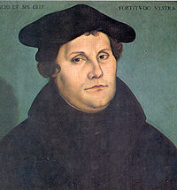
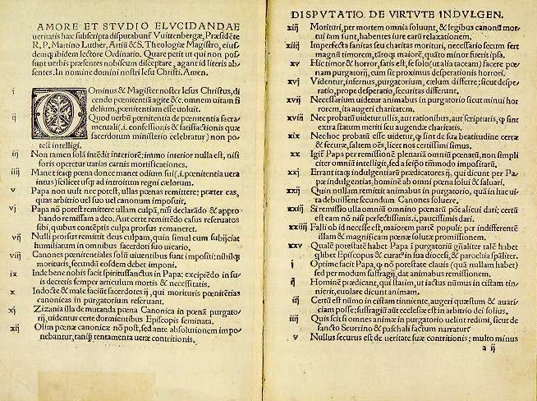
Отец Реформации
Мартин Лютер (1483 - 1546)
немецкий монах
профессор богословия

Slide 9
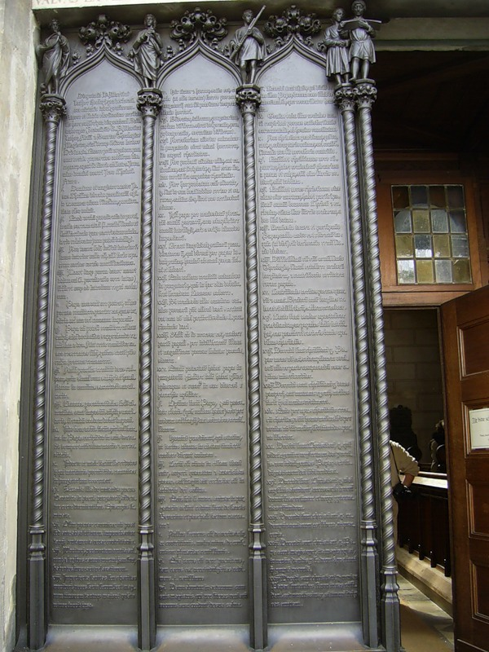
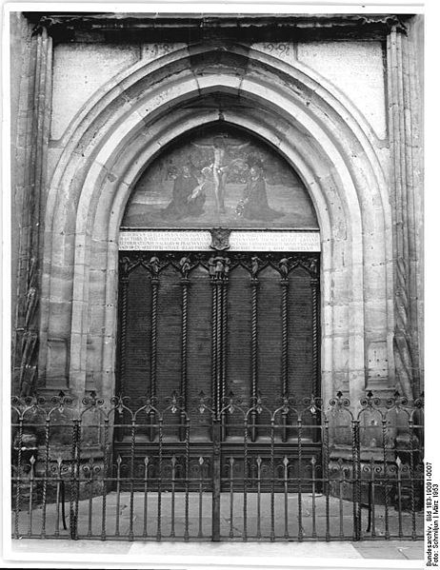
Мартин Лютер
31 октября 1517 прикрепил «95 тезисов» на двери церкви в Виттенберге

Slide 10
Церковь
в
Виттенберге

Slide 11
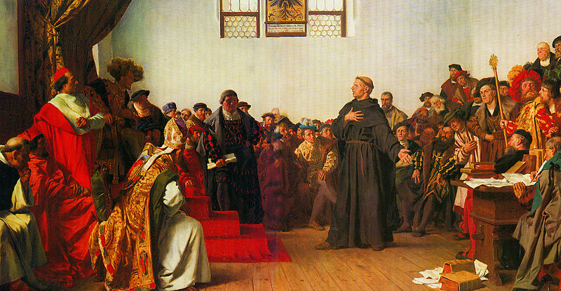
Суд в Вормсе
«Я не убегу и не отрекусь от своего учения»

Slide 12
Учение "Спасение верой"
отвергал священство, как посредников между человеком и Богом
спасение верующего – его индивидуальное дело
человек спасается только верой
вера – милость Бога
Священное Писание – единственный авторитет в делах веры
не признавал монашества
отвергал церковные богатства
отвергал церковные обряды
богослужение на родном языке
подчинение церкви не папе, а светским владыкам
Лютеранская церковь

Slide 13
Крестьянская война в Германии
1525 – началась крестьянская война в Германии
1529 – родилось слово «ПРОТЕСТАНТ»
(немецкие князья выразили протест императору Карлу V, запретившему присвоение церковного имущества)
1555 - Аугсбургский мир: КАТОЛИЧЕСТВО И ПРОТЕСТАНТИЗМ стали РАВНОПРАВНЫМИ в Германии
Мир закрепил политическую раздробленность в Германии
«Чья страна,
того и вера…»

Slide 14
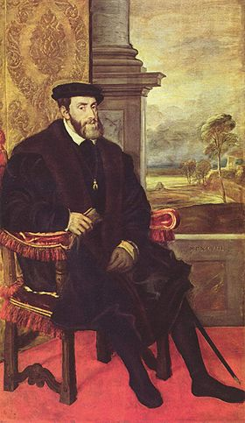
Домашнее задание
§ 11 вопросы 1, 2, 3, 7
Карл V Габсбург
Мартин Лютер

Slide 15
Карл V Габсбург
«…король, у которого нет отечества»
«…над империей Карла никогда не заходит солнце» : Испания, Нидерланды, немецкие земли, неаполь и Сицилия, колонии Нового Света
«Я говорю на латыни с Богом, по-французски с женщинами и по-немецки со своим конем»

Slide 16
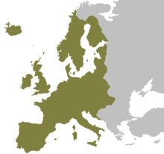
Распространение Реформации и Контрреформации

Slide 17
Ученые и мыслители | Страна | Основные идеи, открытия | Влияние на формирование взглядов
Николай Коперник (1473—1543) | Польша | Создал учение о вращении Земли вокруг Солнца и вокруг своей оси | Разрушил старые представления о неподвижной Земле, являющейся центром Вселенной
Джордано Бруно (1548—1600) | Италия | Создал учение о безмерности, бесконечности и вечности Вселенной, не имеющей ни центра, ни края | Разрушил старые представления о строении Вселенной, доказав, что ни Земля, ни Солнце не являются центрами мира
Галилео Галилей (1564—1642) | Италия | С помощью телескопа открыл новые миры, наблюдал горы на Луне и пятна на Солнце. Сформулировал законы падения тел и другие законы физики | Открытия, сделанные с помощью телескопа, подтверждали учение Коперника и способствовали созданию новых представлений людей о строении Вселенной
Исаак Ньютон (1642—1727) | Англия | Открыл закон всемирного тяготения, законы механического движения и распространения света, новые методы математических вычислений | Завершил создание новой картины мира в раннее Новое время. Его теория утверждала, что природа подчиняется точным законам механики
Уильям Гарвей (1578—1657) | Англия | Открыл секрет кровообращения и показал роль сердца в этом процессе. Создал теорию о зарождении жизни | Открытия Гарвея дали людям научные представления о кровообращении и зарождении жизни
Фрэнсис Бэкон (1561—1626) | Англия | Научно обосновал новые методы изучения явлений природы — наблюдения и опыты | Заложил основы новой философии, ввел опыт и эксперимент как методы научного познания
Ренэ Декарт (1596—1650) | Франция | Считал разум человека источником знаний. Отводил разуму главную роль в научном исследовании | Основоположник науки и философии Нового времени. Защищая принципы бесконечности Вселенной, способствовал укреплению новых представлений о мире. Считал, что наука должна приносить людям практическую пользу. Его учение о роли разума в познании возвышало человека

